Slide 1
Предметная область, функции социология труда

Slide 2
Объект, предмет социологии труда.
Труд как социально-экономическая категория.
Категорий «труд», «работа», «деятельность».
Классификация видов труда.
Категория «профессия», «специальность».
Роль труда в становлении и развитии общества.

Slide 5
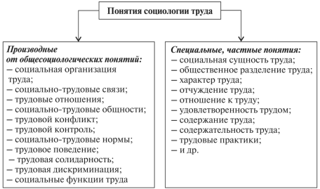

Slide 6
Функции социологии труда в развитии и становлении общества.
Первая и главная из них это- информационная функция. Суть ее заключается в обеспечении структур управления обществом полными и достоверными социологическими материалами, которые покажут объективную картину сложившейся социальной ситуации в трудовом коллективе, в организации, в отрасли, производственной сфере и обществе в целом.
Вторая функция социологии труда как науки: познавательная. Данная функция связана с изучением и расширением закономерностей в области социально-трудовых отношений, необходимым созданием теоретического обоснования процессов практического менеджмента. Непосредственно на уровне отдельного предприятия делается вывод о выявлении форм социальных резервов для конкретного трудового коллектива, его потенциальных трудовых возможностях, неиспользованных в полной мере.
Следующая функция - описательная. Она связана с публикацией материала о результатах проводимых социологических исследований в отчетах, монографиях, статьях и других работах. Цель - создание целостности описания социально-трудовых отношений в коллективах, различных общественных группах и отдельной личности.
Образовательная функция социологии труда реализуется посредством расширения общественно-научных знаний в указанной области, методологических и теоретических основ, учений, представлений о механизмах социальных процессов в области труда среди работников разного уровня образования, квалификации и статуса.
Прогностическая функция социологии труда определяется как возможность слежения при помощи конкретных социологических исследований различных тенденций в изменении совокупности различных социальных показателей, которые, в свою очередь, характеризуют уровень отклонения от общепринятого состояния социальных и трудовых отношений, а также своевременно предвидеть и предотвратить появление и развитие негативных процессов в социальной жизни работников.

Slide 7
Так же, социология труда и занятости выполняет ряд функций.
Теоретико-познавательная функция. Заключается в исследовании социальных явлений, процессов в сфере труда, изучении роли труда в жизни современного общества и человека, анализе рынка труда как регулятора мобильности трудовых ресурсов, изучении социально-профессиональной структуры общества, поиске путей оптимальной реализации трудового потенциала современного работника.
Прогностическая функция. Проявляет себя в выработке кратко- и долгосрочных прогнозов относительно тенденций развития социально-трудовых отношений, социальных процессов в сфере труда.
Исследовательская функция. Суть ее - в исследовании социальных проблем в сфере труда: отношения рабочих к труду, поведения на рынке труда работодателей и наемных работников, особенностей трудовой мотивации, трудовой адаптации молодежи.
Информационная функция. Способствует получению по результатам социологических исследований необходимой информации для решения социальных проблем и противоречий, которые сопровождают трудовую деятельность человека.
Управленческая функция. Стержнем ее является формирование социальной политики в сфере труда, создании системы социальных гарантий, социальной защиты работающих, разработке научно обоснованных программ социально-экономического развития трудовых коллективов, организаций.
Социально-технологическая функция. Связана с разработкой и внедрением в жизнь социальных технологий, направленных на регуляцию процессов адаптации, развития профессиональной карьеры работников, формирование социально-психологического климата в коллективе, решения конфликтных ситуаций.
Мировоззренческая функция. Призвана формировать у субъектов производственной деятельности социологический взгляд на современную сферу труда.

Slide 8
Социология труда и занятости взаимодействует со многими социологическими и несоциологическими отраслями знаний, которые также исследуют социальные аспекты труда.
Сущность труда как социального явления проявляется через его функции, основными из которых являются:
- производственная, которая проявляется в создании материально-культурных благ, обеспечении общества предметами и услугами;
- социально-обновляющая, обеспечение жизнедеятельности, материального благосостояния работников и их семей за счет заработной платы и других видов вознаграждения;
- социально-дифференциальная, которая проявляется в существенных отличиях социальных черт работников, обусловленных социально-экономической неоднородностью труда. Это является предпосылкой социального неравенства в обществе, формирования социальной структуры предприятия, общества в целом;
- статусная, которая, будучи тесно связанной с социально-дифференциальной, обусловлена неодинаковым значением в обществе разных видов труда;
- формирование личности. Проявляется в том, что прогресс производства должен обеспечивать свободное развитие значительных сил личности, которое зависит от материально-технической базы, системы образования, профессионального обучения. Труд должен стать сферой самореализации, самоутверждения человека;
- ценностная, сущность которой проявляется в формировании у работников ценностных установок, мотивационной сферы, жизненных целей и планов на будущее.

Slide 9
Труд имеет две формы общественного проявления.
С одной стороны, в обществе он предстает как созидательный процесс, направленный на удовлетворение потребностей.
С другой стороны, труд — это результат, который всегда обладает общественной полезностью.
Процесс труда осуществляется человеком согласно установленным целям. Последние не выдуманы самим работником и не лишены смысла. Напротив, цели, реализуемые в процессе труда, всегда подкреплены потребностями, сформированными обществом. Очень важно, чтобы достижение цели было максимально эффективным. Это позволит сэкономить силы (энергию) человека в процессе его деятельности и получить больший эффект. Поэтому крайне значимыми оказываются те условия, в которых протекает процесс труда.

Slide 10
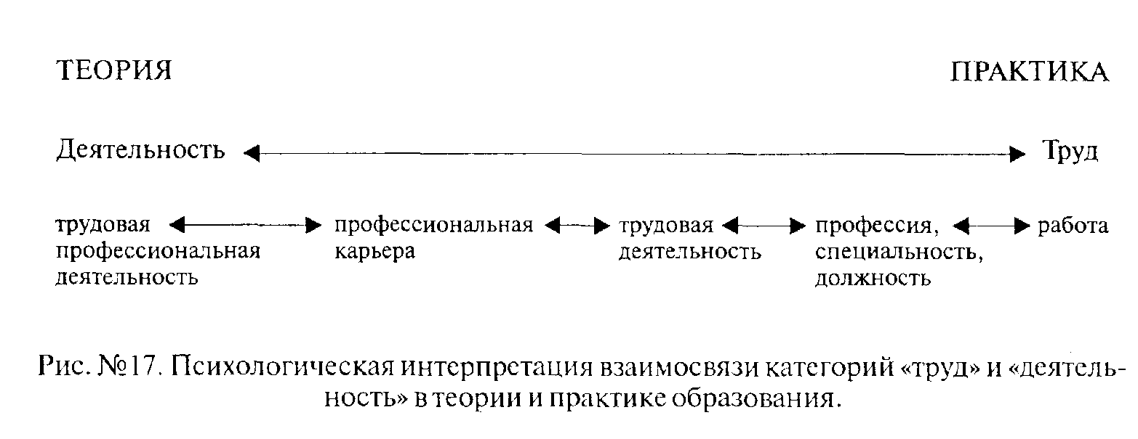

Slide 11
Часто понятие "труд" подменяется понятием "работа". Можно сказать, что "человек трудится" или "человек работает". В обиходе смысл будет одним и тем же. В повседневной речи мы, как правило, используем понятие "работа", подразумевая под ней "труд". Например, мы говорим: "Человек пошел на работу". Однако не скажем: "Человек пошел “на труд”", хотя он пошел осуществлять трудовую деятельность.
Как правило, для обозначения человека, включенного в производство, мы называем его работником, редко "тружеником" (обозначение времен социалистической экономики).
С научной же точки зрения категории "труд" и "работа" имеют различную трактовку.
Если работу понимать как отношение затраченной энергии на преодоление какого-либо сопротивления, то она представляет более общее по отношению к труду явление. Работать могут как органические, так и неорганические предметы. Например, говорят, что "над изменением ландшафта поработали ветер и вода"; "двигатель (или станок) работает"; "работает лошадь в иоле" и т.д. В данном виде работа рассматривается как механическое действие, которое конечно же свойственно и человеку, но не только ему, следовательно, здесь работа понимается как более широкое понятие.

Slide 12
С точки зрения социологии труда работа связана с деятельностью человека но изменению какого-либо предмета и рассматривается исключительно как процесс. В этом смысле понятие "работа" более узкое, чем "труд", поскольку последний, наряду с тем, что является процессом, обязательно предполагает достижение цели, т.е. результат.

Slide 13
Поскольку труд является сложным и многоаспектным социально-экономическим явлением он отличается большим количеством различных классификаций.
1. В зависимости от характера труда различают следующие его виды: • умственный и физический труд – умственный труд связан с преимущественно мыслительной деятельностью работника, а физический – с затратами его мышечной энергии, • простой и сложный труд – простым трудом является неквалифицированный труд, в свою очередь сложный труд – это труд квалифицированного работника, имеющего профессию, • репродуктивный и творческий труд – репродуктивный труд отличается стандартностью трудовых функций, творческий имеет инновационный характер, • конкретный и абстрактный труд – конкретный труд принадлежит конкретному работнику, создающему конкретный продукт; абстрактный труд – это овеществленный труд, используемый для определения меновой стоимости результатов труда,

Slide 14
• общественный и частный труд – при общественном труде люди работают друг на друга, изготавливая одни продукты, они взамен получают другие; частный труд – это обособленный труд, характеризующийся независимостью товаропроизводителей, • индивидуальный и коллективный труд – индивидуальным трудом является труд отдельно взятого работника, коллективный труд – это труд подразделения, работающего на единый результат, • наемный труд и самонаем – при наемном труде человек нанимается по трудовому договору к работодателю для выполнения определенных трудовых функций; самонаем предполагает ситуацию, когда сам собственник средств производства создает для себя рабочее место.

Slide 15
2. Классификация видов труда в зависимости от результатов труда: • живой и прошлый труд – живой труд затрачивается работником в данный момент времени, результаты прошлого труда воплощаются в предметах и средствах труда, созданных другими работниками ранее, • производительный и непроизводительный труд – результатом производительного труда являются материальные блага, а результатом непроизводительного – социальные и духовные блага. 3. Классификация видов труда в зависимости от степени использования средств труда: • ручной, механизированный и машинно-автоматизированный труд – ручной труд осуществляется с использованием элементарных орудий труда, механизированный предполагает применение механизмов, в случае машинно-автоматизированного труда работа полностью выполняется машиной, а человек лишь управляет ею.

Slide 16
4. Классификация видов труда в зависимости от условий труда: • стационарный и передвижной труд, • наземный и подземный труд, • легкий, средней тяжести и тяжелый труд – эти виды труда отличаются различиями в физических нагрузках работника, количеством затрачиваемой энергии, • со свободным ритмом, с принудительным ритмом – конвейерное производство – пример труда с принудительным ритмом. 5. Классификация видов труда в зависимости от содержания труда: • отраслевая классификация – например – аграрный, строительный, промышленный труд, • профессиональная классификация – например – инженерный, педагогический, врачебный, научный труд, • функциональная классификация – управленческий труд, предпринимательский труд и т.п.

Slide 17
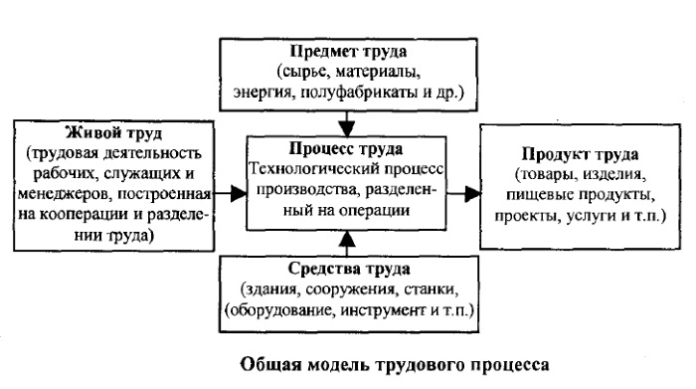

Slide 19
Специальность
Специальность - это комплекс знаний, навыков, умений и опыта, которые человек приобретает в рамках выбранной профессии. Углубленное изучение материала в учебном заведении и получение особых навыков в какой-то определенной области также входит в это понятие. Проще говоря, это некое ответвление от того или иного вида деятельности.
Специализация — это сам процесс приобретения специальных знаний, умений и навыков в рамках специальности.
К примеру, специализации аудиовизуальной журналистики — тележурналистика и радиожурналистика, журналистики печатных СМИ — периодическая печать, деятельность информагентств и фотожурналистика.
При поступлении в вуз, ссуз, во время поиска работы человек сталкивается с такими понятиями как "квалификация", "должность" и "профессия".
В чем разница между этими словами, знают не все.

Slide 20
Квалификация
Присваивается после обучения в вузе или после окончания профессиональных курсов. Она указывает на получение знаний, навыков и умений в конкретной области.
На сегодняшний день существует три квалификации, которые присваиваются после обучения:
— специалист;
— бакалавр;
— магистр.
Основное отличие между ними заключается в продолжительности обучения.
Прием и получение знаний по каждой квалификации происходит отдельно и независимо друг от друга.
Согласно ч. 2, 3 ст. 69 закона “Об образовании в РФ” чтобы получить квалификацию необходимо иметь соответствующий уровень образования.

Slide 21
Должность
Это служебное место, которое занимает сотрудник в компании или на предприятии, выполняя определенные обязанности.
Занимаемая должность может не зависеть от полученного образования, а определяться опытом и знаниями сотрудника. Назначение на конкретную позицию можно получить как за уровень образования, так и за успешное выполнение своей работы, личные качества, опыт работы в конкретной организации. В некоторых структурах, человек не может занимать пост без получения определенной специализации. К примеру, на место участкового врача может претендовать только терапевт.

Slide 22
Профессия
Если обратиться к истории Древнего Рима, там под словом “профессия” подразумевали вид деятельности, который выставляли напоказ. Древние римляне называли словом профессия свою деятельность, о которой говорили публично. С латинского это слово и переводится как “заявлять, говорить на публику”. В настоящее время под это понятие попадает сфера деятельности человека, т.е. в какой области он трудится.
Для получения профессии необходимо не только фундаментальное образование, но и практический опыт в выбранной сфере. Т.е., строго говоря, при поступлении в учебное заведение речь о выборе профессии не идет.
Получить профессиональные навыки можно как в специализированных вузах, колледжах и т.д., так и в результате самообучения.
По всему миру насчитывается более 400 тысяч профессий. С развитием технологий одни из них исчезают, а другие появляются.
Просмотреть полный список действующих профессий и специализаций можно в Общероссийском классификаторе специальностей.

Slide 23
Отличие специальности от профессии
Несмотря на схожесть понятий и связь их между собой, эти термины не являются синонимами и имеют существенные различия.
Сравнение
В первую очередь профессия несколько шире показывает область образования и навыков. Она не требует углубленного изучения выбранного направления. В то время как специализация - это более узкая сфера знаний, и для получения специальности необходимо более тщательно изучать то или иное направление.
Например, профессия - учитель. В ней есть много специальностей - учитель математики, русского языка, химии или биологии.
То есть сотрудников школы можно объединить под общим названием профессии, но при их этом навыки, умения и знания будут отличаться.
Вторым отличием можно назвать наличие образования.
Для получения профессии может быть достаточно только определенного опыта работы. Например, освоить навыки продавца, официанта или рабочего можно без специализированного обучения.

Slide 24
А вот для получения специальности необходимо получить диплом в вузе, техникуме или колледже. Именно документ об образовании будет подтверждать полученную специальность, а не профессию.
Также эти термины отличаются друг от друга объемом понятий.
Профессия может относиться только к определенному роду деятельности, в то время как одна и та же специальность может быть связана с разными профессиями.
К примеру, специальность инженер-программист можно отнести к двум профессиям - инженер и программист.
Для закрепления понимания этих терминов можно привести еще один пример: молодой человек отучился в институте и получил диплом по специальности “Технолог”. Далее устроился на предприятие на должность “Лаборант”.
После дополнительного обучения получил повышение квалификации - “Лаборант химического анализа” по профессии “Инженер”.

Slide 25
Еще раз:
Отличие профессии от специальности
Объём понятия. Профессия – это частная категория, которая обозначает конкретное направление деятельности, в то время как специальность – общая.
Подготовка. Для получения специальности необходимо пройти обучение, сдать экзамены. Овладеть профессией можно и на практике (журналист, писатель, строитель), если она требует либо таланта, либо физических навыков.
Необходимость подтверждения. Профессия может соответствовать роду деятельности человека и в большинстве случаев не требует никакой аттестации или экзаменов. А вот специальность нужно подтверждать. Это может быть защита дипломного проекта, государственные экзамены, тестирование.
Формальное выражение. Профессия приносит человеку реальный доход, а основным её выражением является востребованность персоны. Специализация же подтверждается документом государственного образца, который действует на определённой территории.

Slide 26
Итак, разница между профессией и специальностью
главное отличие – в объёме понятия.
Специальность – общий термин, который объединяет группу профессий. Они могут требовать каких-то дополнительных навыков либо полностью укладываться в те объёмы, которые были получены в ходе обучения. В то же время, специальность требует особой подготовки.
Профессия может быть освоена и без неё – на практике (певец, актёр).

Slide 27
Труд - это целесообразная деятельность людей, направленная на создание материальных и культурных ценностей. Труд есть основа и непременное условие жизнедеятельности людей. Воздействуя на окружающую природную среду, изменяя и приспосабливая ее к своим потребностям, люди не только обеспечивают свое существование, но и создают условия для развития и прогресса общества.
Любой процесс труда предполагает наличие предмета труда, средства труда и самого труда как деятельности по приданию предмету труда необходимых человеку свойств.
Предметы труда - это все то, на что направлен труд, что претерпевает изменения для приобретения полезных свойств и удовлетворения тем самым человеческих потребностей.

Slide 28
Средства труда - это то, при помощи чего человек воздействует на предметы труда. К ним относятся машины, механизмы, инструменты, приспособления и другие орудия труда, а также здания и сооружения, создающие необходимые условия для эффективного использования этих орудий.
Средства производства - это совокупность средств труда и предметов труда.
Технология - это способ воздействия на предметы труда, порядок использования орудий труда.
В результате завершения процесса труда образуются продукты труда - вещество природы, предметы или другие объекты, обладающие необходимыми свойствами и приспособленные к человеческим потребностям.

Slide 29
Процесс труда - явление сложное, многоаспектное. Основными формами проявления труда являются:
1. Затраты человеческой энергии. Это психофизиологическая сторона трудовой деятельности, выражающаяся в расходовании энергии мускулов, мозга, нервов, органов чувств. Затраты энергии человека определяются степенью тяжести труда и уровнем нервно-психологической напряженности, они формируют такие состояния как утомление и усталость. От уровня затрат человеческой энергии зависят работоспособность, здоровье человека и его развитие.
2. Взаимодействие работника со средствами производства - предметами и средствами труда. Это организационно-технологический аспект трудовой деятельности. Он определяется уровнем технической оснащенности труда, степенью его механизации и автоматизации, совершенством технологии, организацией рабочего места, квалификацией работника, его опытом, применяемыми им приемами и методами труда и т.д. Организационно-технологические параметры деятельности предъявляют требования к специальной подготовке работников, к их квалификационному уровню.
3. Производственное взаимодействие работников друг с другом как по горизонтали (отношение соучастия в едином трудовом процессе), так и по вертикали (отношения между руководителем и подчиненным) определяет организационно-экономическую сторону трудовой деятельности. Она зависит от уровня разделения и кооперации труда, от формы организации труда - индивидуальной или коллективной, от численности работающих, от организационно-правовой формы предприятия (учреждения).

Slide 30
Проблемы трудовой деятельности служат объектом изучения многих научных дисциплин: физиологии и психологии труда, статистики труда, трудового права и т.д.
Изучение проблемы развития общества невозможно без изучения социальной сущности труда, отношения к нему, поскольку все, что необходимо для жизни и развития людей, создается трудом.
Труд - основа функционирования и развития любого человеческого общества, независимое от всяких общественных форм условие существования людей, вечная, естественная необходимость, без него не была возможна сама человеческая жизнь.
Труд, прежде всего процесс, совершающийся между человеком и природой, процесс, в котором человек своей собственной деятельностью опосредствует, регулирует и контролирует обмен веществ между собой и природой. Также нужно учитывать, что человек, воздействуя на природу, используя и изменяя ее в целях создания потребительных стоимостей, необходимых для удовлетворения своих материальных и духовных потребностей, не только создает материальные (пищу, одежду, жилище) и духовные блага (искусство, литературу, науку), но и изменяет свою собственную природу. Он развивает свои способности и дарования, вырабатывает у себя необходимые социальные качества, формирует себя как личность.

Slide 31
Роль труда в развитии человека и общества проявляется в том, что в процессе труда создаются не только материальные и духовные ценности, предназначенные для удовлетворения потребностей людей, но и развиваются сами работники, которые приобретают новые навыки, раскрывают свои способности, пополняют и обогащают знания. Творческий характер труда находит свое выражение в рождении новых идей, появлении прогрессивных технологий, более совершенных и высокопроизводительных орудий труда, новых видов продукции, материалов, энергии, которые, в свою очередь, ведут к развитию потребностей.

Slide 32
Таким образом, следствием трудовой деятельности становится, с одной стороны, насыщение рынка товарами, услугами, культурными ценностями, с другой - прогресс производства, появление новых потребностей и их последующее удовлетворение.
Развитие и совершенствование производства благотворно сказывается на воспроизводстве населения, повышении его материального и культурного уровня.
Следует иметь ввиду, что подобные процессы подвергаются сильному влиянию политики, межгосударственных и межнациональных отношений. В мире не все так благополучно, как это выглядит на схеме. Но, тем не менее, общая тенденция развития человеческого общества направлена в сторону прогресса производства, роста материального благосостояния и культурного уровня людей, осознания прав человека как высшей ценности на земле.
Трудовой процесс и связанные с этим социально экономические результаты деятельности не ограничиваются собственной сферой производства и услуг. Экономика и социология труда начинаются с проблемы формирования рабочей силы и с ее предложения на рынке труда.

Slide 33
Итог
Труд - первопричина развития человека. Человек обязан труду в разделении функций между верхними и нижними конечностями, развитии речи, постепенном превращении мозга животного в развитый мозг человека, в совершенствовании органов чувств.
В процессе труда у человека расширялся круг восприятий и представлений, его трудовые действия постепенно стали носить сознательный характер.
Выполняя трудовые функции, люди взаимодействуют, вступают в отношения друг с другом и именно труд является той первичной категорией, в которой заключено все многообразие конкретных общественных явлений и отношений.
Таким образом, понятие "труд" не только экономическая, но и социологическая категория, имеющая определяющее значение в характеристике общества в целом и отдельных его индивидов.

